Slide 1
CHƯƠNG 5
CONNECTING AND ACCESSING DATABASE WITH JDBC (practice)

Slide 2
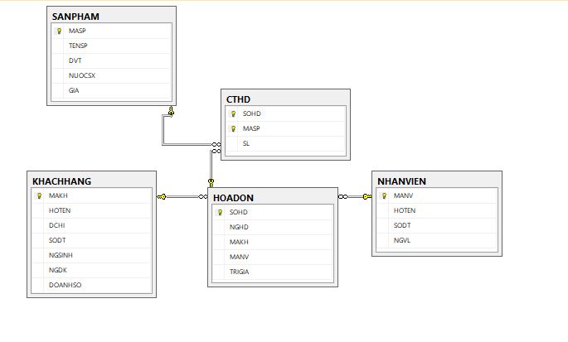
Nội dung
Thực hiện tiếp xây dựng Chương trình quản lý bán hàng với mô hình CSDL như sau:

Slide 3
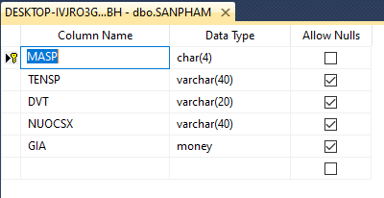
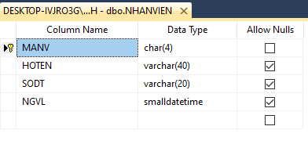
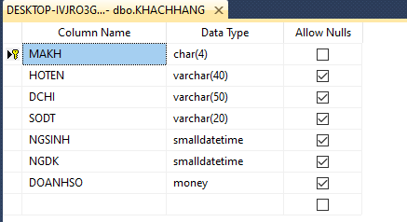
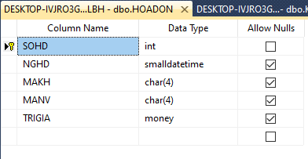
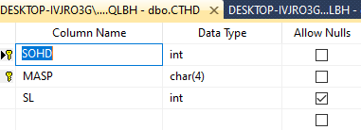
Bảng dữ liệu

Slide 4
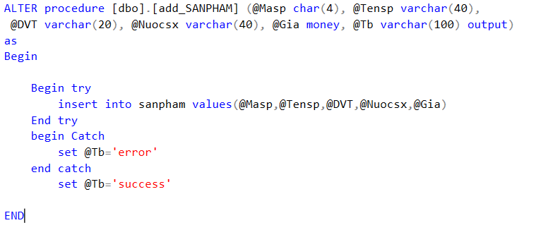
Các thủ tục
Thủ tục thêm sản phẩm

Slide 5
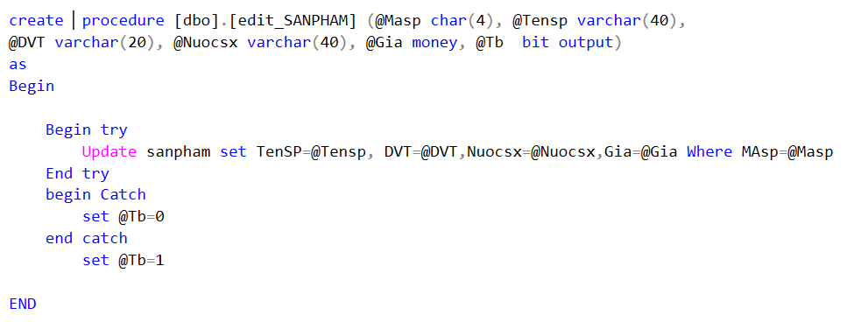
Các thủ tục
Thủ tục sửa sản phẩm

Slide 6
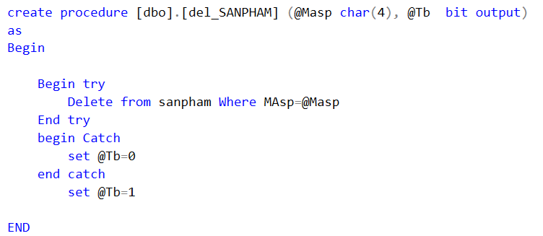
Các thủ tục
Thủ tục xóa sản phẩm

Slide 7
Xây dựng chương trình quản lý bán hang (tiếp)
Bổ sung các chức năng cập nhật, thêm sửa, xóa cho các mô đun đã xây dựng ở bài practice 1
Ví dụ: Mô đun quản lý sản phẩm có thêm các chức năng:
  Thêm sản phẩm
  Sửa thông tin sản phẩm
  Xóa thông tin sản phẩm

Slide 8
Chức năng thêm sản phẩm
Yêu cầu nhập thông tin sản phẩm
Kiểm tra dữ liệu đạt yêu câu
Kiểm tra ràng buộc dữ liệu
Thêm sản phẩm vào CSDL sử dụng truy vấn dạng prepareStatement gọi đến thủ tục thêm dữ liệu vào bảng sản phẩm
Thông báo thêm thành công hoặc lỗi

Slide 9
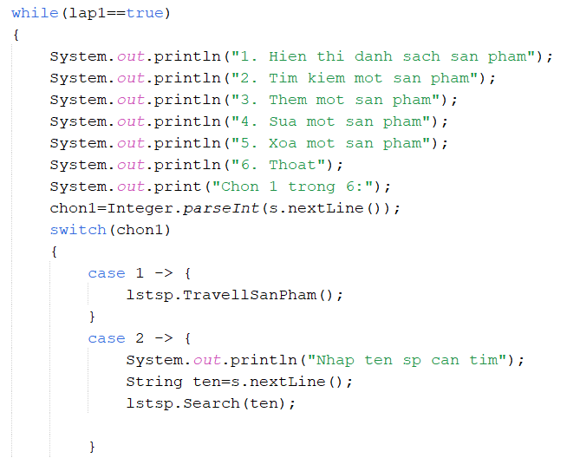
Xem xét lại menu của quản lý sản phẩm
Bổ sung menu Thêm, sửa, xóa sản phẩm

Slide 10
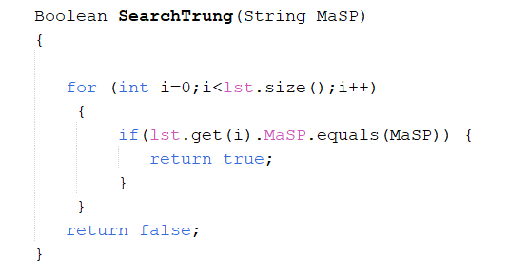
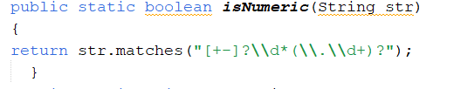
Phương thức kiểm tra trùng Masp
Bổ sung phương thức kiểm tra trùng MaSP cho lớp danh sách sản phẩm
Xây dựng phương thức kiểm tra chuỗi có phải là số không?

Slide 11
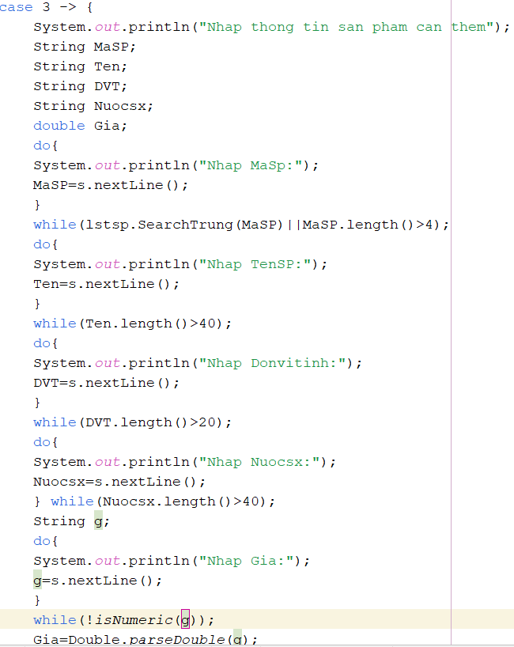
Xây dựng tương tác nhập sản phẩm
Gọi phương tìm kiếm trùng mã sản phẩm để kiểm tra trùng đảm bảo rang buộc khóa chính cho dữ liệu
Kiểm tra trính hợp lệ của dữ liệu, MaSP không quá 4 ký tự
Kiểm tra trính hợp lệ của dữ liệu, Tên SP không quá 40 ký tự
Kiểm tra trính hợp lệ của dữ liệu, DVT không quá 20 ký tự
Kiểm tra trính hợp lệ của dữ liệu, Nước SX không quá 40 ký tự
Kiểm tra trính hợp lệ của dữ liệu, Giá phải là số

Slide 12
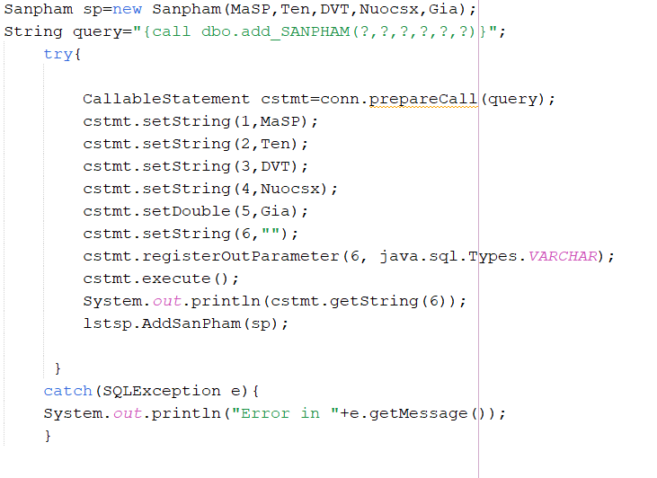
Tạo đối tượng Sản phẩm
Xây dựng truy vấn gọi thủ tục với các tham số truyền vào
Truyền vào các tham số
Thêm vào CSDL
Thêm vào danh sách sản phẩm

Slide 13
Mở rộng vấn đề
Cần xây dựng kiểm tra trùng lặp về tên sản phẩm, nếu tên sản phẩm trùng cũng yêu cầu lặp lại việc nhập tên sản phẩm
Hiện nay việc lấy dữ liệu kiểm tra trùng lặp ( ràng buộc) được thực hiện ngay trên các list_object được lấy về. Tuy nhiên với hệ thống đa người dung cần thực hiện truy cập CSDL thực hiện lại truy vấn để lấy dữ liệu kiểm tra trùng lặp tại thời điểm thực hiện.

Slide 14
Chức năng sửa thông tin sản phẩm
Yêu cầu nhập thông tin sản phẩm
Kiểm tra dữ liệu đạt yêu câu
Kiểm tra ràng buộc dữ liệu
Sửa sản phẩm trong CSDL sử dụng truy vấn dạng CallableStatement gọi đến thủ tục sửa dữ liệu trong bảng sản phẩm
Thông báo sửa thành công hoặc lỗi

Slide 15
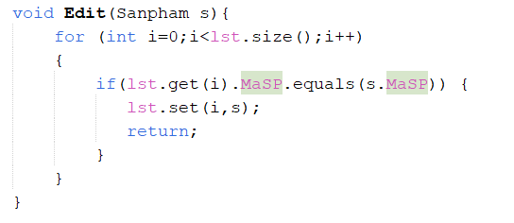
Thêm phương thức sửa sản phẩm
Bổ sung phương thức sửa sản phẩm theo Masp trong lớp DS sản phẩm
Truyền vào sản phẩm cần sửa
Tìm đến sản phẩm theo mã
Gán lại sản phẩm là sản phẩm mới trong danh sách

Slide 16
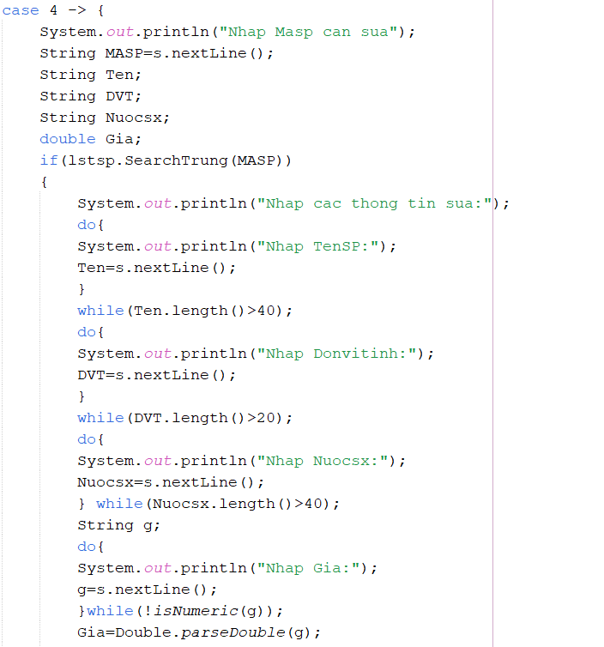
Tương tác sửa sản phẩm
Kiểm tra mã sp cần sửa có trong CSDL không
Nhập mới các thông tin và kiểm tra tính hợp lệ của thông tin nhập

Slide 17
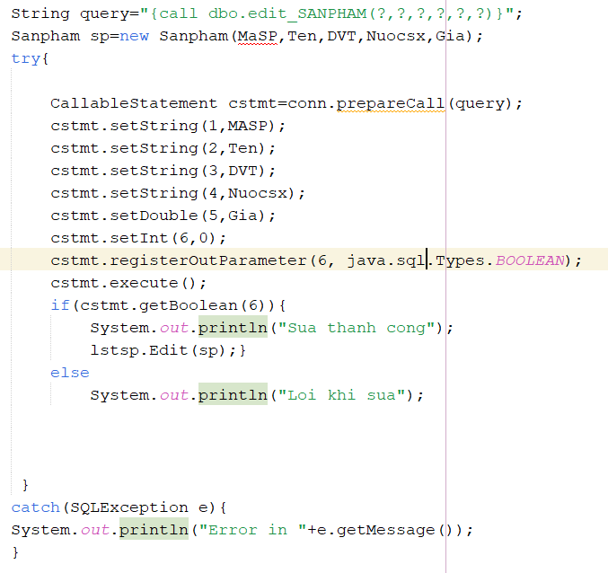
Truy vấn gọi thủ tục sửa
Gán các tham số vào ra
Thực thi truy vấn, xác định truy vấn thực thi thành công hay không?

Slide 18
Chức năng xóa thông tin sản phẩm
Yêu cầu nhập mã sản phẩm cần xóa
Kiểm tra ràng buộc dữ liệu
Xóa sản phẩm trong CSDL sử dụng truy vấn dạng prepareStatement gọi đến thủ tục xóa dữ liệu từ bảng sản phẩm
Thông báo xóa thành công hoặc lỗi

Slide 19
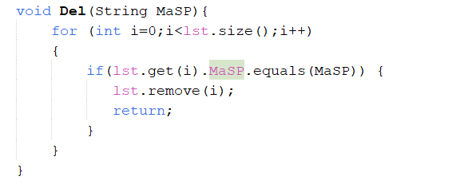
Thêm phương thức xóa sản phẩm
Bổ sung phương thức xóa sản phẩm theo Masp trong lớp DS sản phẩm

Slide 20
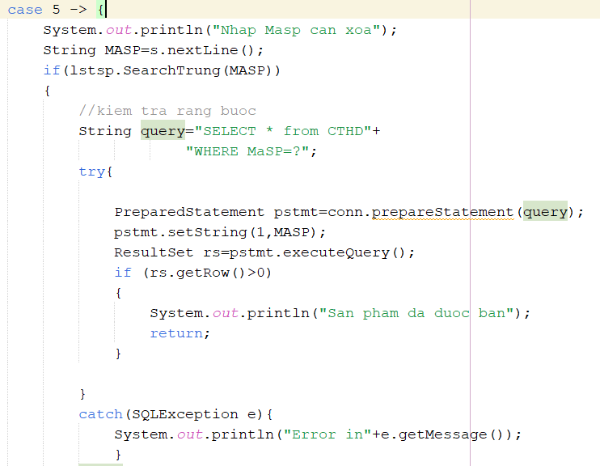
Tương tác xóa sản phẩm
Truy vấn dữ liệu kiểm tra ràng buộc khóa ngoại trước khi xóa

Slide 21
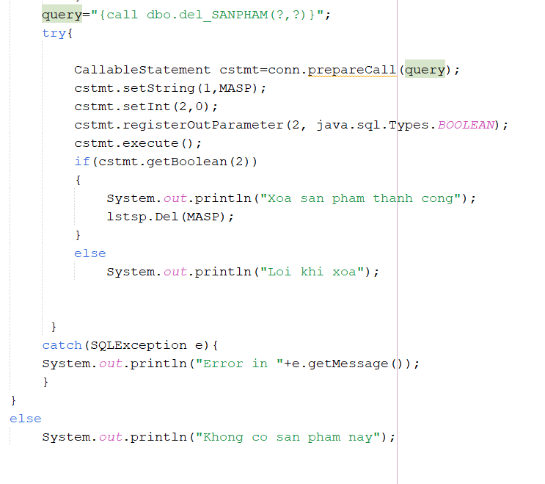
Tương tác xóa sản phẩm

Slide 22
Mô đun khác
Mô đun Nhân Viên
  Bổ sung các chức năng thêm, sửa, xóa thông tin nhân viên
Mô đun Khách hàng
  Bổ sung các chức năng thêm, sửa, xóa thông tin nhân viên
Mô đun Hóa đơn và chi tiết hóa đơn
  Bổ sung các chức năng thêm, sửa, xóa thông tin

Slide 23
Một số chức năng thống kê
Thống kê số lượng hóa đơn
  Trong tháng
  Trong quý
Thống kê doanh số bán hàng
  Trong tháng
  Trong quý
  Trong năm
  Theo từng mặt hàng
  Theo từng khách hàng
  Theo từng nhân viên.

Slide 24
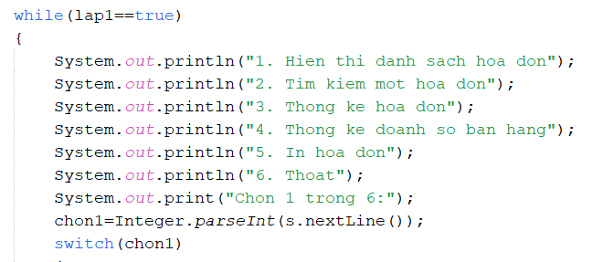
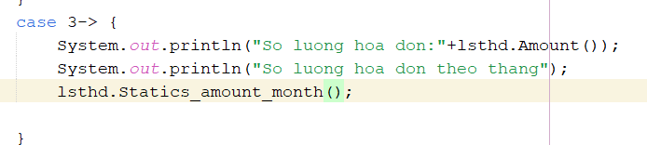
Bổ sung menu thống kê
Mã lệnh cho thống kê hóa đơn

Slide 25

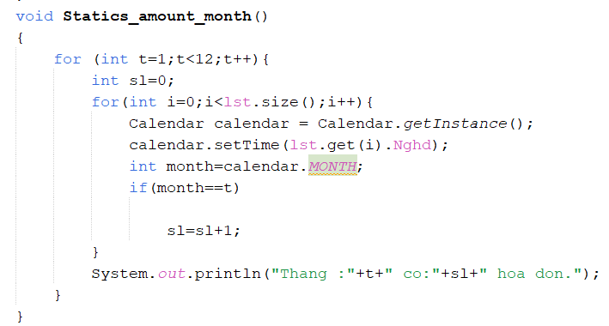
Bổ sung các phương thức thống kê
Phương thức trả về số lượng hóa đơn
Phương thức trả về số lượng hóa đơn theo từng tháng

Slide 26
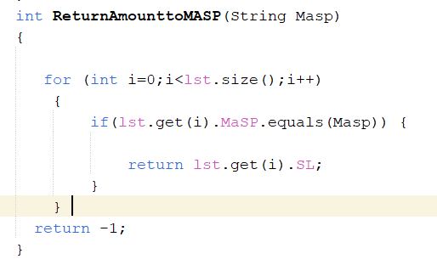
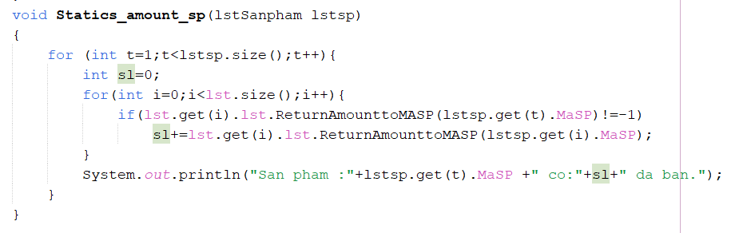
Bổ sung phương thức thống kê số lượng bán theo mặt hàng
Bổ sung phương thức ReturnAmounttoMASP cho lớp lstChitiethoadon
Bổ sung phương thức Statics_amount_sp cho lớp lstHoadon

Slide 27
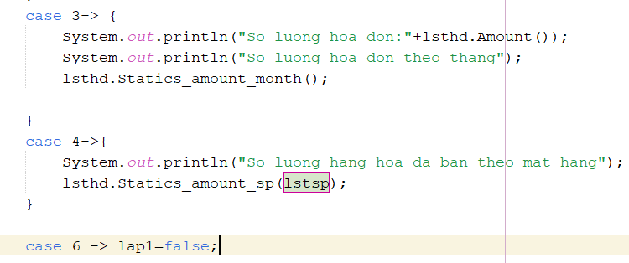
Gọi phương thức từ menu

Slide 28
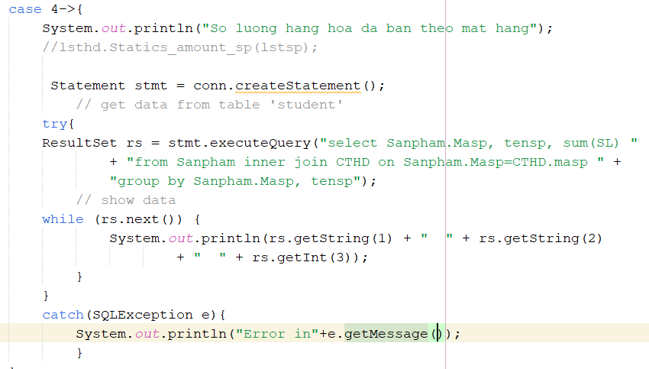
Mở rộng vấn đề
Mọi thao tác thống kê đang được thực hiện trên các dữ liệu đã lấy về trên các lớp dữ liệu.
Tuy nhiên để đồng bộ hóa dữ liệu theo thời gian thực, chúng ta nên thực hiện lấy dữ liệu thống kê trực tiếp từ truy vấn dữ liệu.

Slide 29
Nhận xét
Để cho dễ dàng phát triển chương trình hơn, ta có thể cấu trúc lại các lớp lấy dữ liệu, kết nối để đảm bảo kế thừa và tái sử dụng code.
Nghiên cứu thêm về các cách thức thao tác CSDL khác sử dụng JPA cho tương tác, thao tác trên CSDL quan hệ.

Slide 30
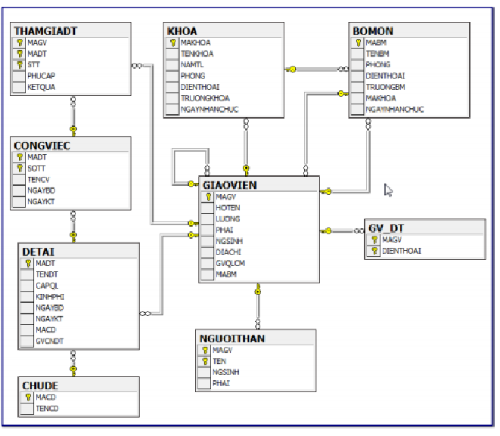
Bài tập
Hoàn thiện các chức năng cập nhật thêm, sửa, xóa, thống kê cho chương trình quản lý Đề tài
https://www.scribd.com/document/450814751/Quan-ly-DE-TAI

Slide 31


Slide 32
Tài liệu tham khảo
Fundamentals of Java, Aptech, 2013
Fundamentals of Java Programming, Misunorio Ogihara, Springer, 2018
Practical Database Programming with Java, Ying Bai, Wiley, 2011
https://openplanning.net/
http://www.btechsmartclass.com/java/java-inheritance-basics.html
https://viettuts.vn/java/tinh-da-hinh-trong-java
https://iviettech.vn/blog/thiet-ke-co-so-du-lieu/10569-co-so-du-lieu-la-gi-co-so-du-lieu-quan-he-la-gi.html

